Slide 1
Transactional Hash Table
ספיר מלכה
יעל שביט
מנחה: גל אסא
NSSL סמסטר אביב 2019/2020

Slide 2
Background
Concurrent programming is hard!
Simply using thread-safe CDSL is not always “safe”
Locks, semaphores, deadlock etc.
Transactional memory attempts to simplify the concurrent programming
A method that originates in databases
Models a critical section as a transaction
CDSL - Concurrent Data Structures Libraries
Notes:
תכנות מקבילי זה קשה- דורש מתכנת מיומן וזמן רב לכתיבה
CDSL לרוב מספקים אטומיות לפעולת DS בודדת, למרות שאנחנו נרצה שרצף של פעולות על מבנה הנתונים יתבצע בצורה אטומית.
פאסימי- נעילה של יותר דברים ממה שבאמת צריך.
לכן התפתח הרעיון של transactional memory, במטרה לפשט את התכנות המקבילי
גישה שהתפתחה ב-databaseים
אנחנו ממדלים את הקטע הקריטי כטרנזקציה

Slide 3
Background
STM - Software Transactional Memory
Software implementation for the transactional model
Transactions either commit atomically or abort
Incurs high performance overhead
// Insert a node into a doubly linked list atomically
transaction {
newNode → prev = node;
newNode → next = node → next;
node → next → prev = newNode;
node → next = newNode;
}
Notes:
STM- מימוש תוכנתי של זיכרון טרנזקציוני.
טרנזקציה יכולה להתבצע במלואה בהצלחה ולעשות commit, או שהיא תיפול.
Stm נותן מימוש מאוד גנרי, הוא שומר על כל משתנה שנמצא בטרנזקציה, ולכן קשה לבצע אופטימזציה על הספריה.
יש תקורה גבוהה שפוגעת בביצועים
בפועל השימוש ב STM לא נפוץ בגלל ביצועים נמוכים, ומתכנים מעדיפים להשתמש בשיטות הקלאסיות של מנועלים ובCDSL.

Slide 4
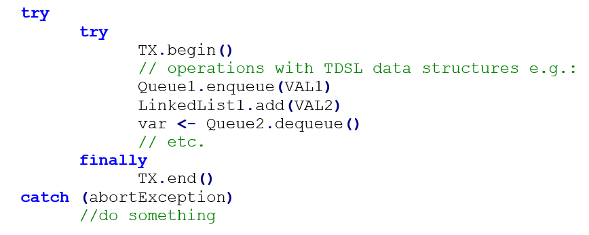
Background – TDSL
TDSL – Transactional Data Structure Library [Spiegelman, Golan-Gueta, and Keidar]
Aims to improve the performance of STM
Provides transactional semantics
Individual optimizations for different data structures
Supports singleton operations
Notes:
כדי לפתור את בעיית הביצועים של הSTM, עידית קיידר ועוד אנשים הציעו את הרעיון של ספריית מבני נתונים טרנזקציונית.
הספריה מספקת סמנטיקה טרנזקציונית שמקלה על התכנות.
נותנים תמיכה בטרנזקציות עבור מבני נתונים ספציפיים, שהספרייה מספקת.
בגלל שעובדים רק על מבני נתונים שהספריה מספקת, ניתן לבצע אופטימזציות לכל מבנה נתונים לפי הסמנטיקה שלו.
משתמשים בתכונות של מבנה הנתונים כדי לבצע את הטרנזקציה עם תקורה מינימלית ועדיין לשמור על הנכונות.
תמיכה ב- SINGLETON: הספריה מאפשרת פעולות מחוץ לטרנזקציה באופן זהה לזה של CDSL,
כלומר קוד שנכתב ל CDSL יעבוד גם ב TDSL.

Slide 5
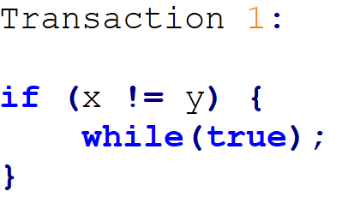
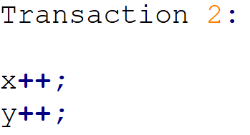
Background - Correctness
Each transaction is required to maintain:
Atomicity
Consistency
Isolation
Opacity
Notes:
אטומיות- כל הפעולות בטרנזקציה צריכות להיראות כאילו הן התבצעו באותו הזמן בדיוק.
Isolation- טרנזקציה לא מודעת לטרנזקציות אחרות שרצות ברקע לפני שהן הושלמו. לא נרצה לראות מצב ביניים של טרנזקציה אחרת.
Consistency- כל הטרנזקציות במערכת רואות את אותו ה timeline, יש עקביות בסדר הפעולות שקרו.
Opacity - כל טרנזציה צריכה לראות רק מצבים חוקיים של המערכת. גם אם הטרנזקציה אמורה ליפול, אסור שתראה ערכים לא חוקיים.

Slide 6
Learning Phase
Read the TDSL paper
Understand the concepts behind software transactional memory (STM)
Familiarize ourselves with TDSL
Acquire basic knowledge in Java

Slide 7
TDSL Today
Queue
SkipList
Red-Black Tree
Producer-Consumer Pool

Slide 8
Our Goal – Transactional Hash Table
TDSL doesn’t currently include a hash table implementation.
The goal: Design and implement a transactional hash table in Java, as part of the TSDL library.
High performance
Support for singletons
Efficient nesting scheme

Slide 9
Expected Difficulties
Design a compact local state for HT
Maintaining optimistic concurrency control
RESIZE
Notes:
איך נזכור שינויים במהלך הטרנזקציה לביצוע הcommit בסוף.
האם יש לשמור דברים נוספים שלא שינינו?
האם הסדר משנה? או שיקבע סדר בזמן הcommit?
דרך פאסימית – לנעול את כל המערך אחרי הגישה הראשונה ולשחרר בסוף הcommit
נרצה דרך אופטימית יותר, נעילות של חלקים קטנים יותר במבנה הנתונים.
RESIZE – כאשר יש לבצע הגדלה של הHASH TABLE, מתבצעת כתיבה של כל איברי הטבלה לטבלה חדשה גדולה פי 2.
דבר כזה יגרום להתנגשויות רבות. נרצה למצוא דרך לאפשר לפעולה זו לפעול בכלל, ובפרט בצורה טובה.

Slide 10
Current progress
Determine the basic flow
During TX
Commit phase
Basic skeleton for single hash table
TX data structures
Hash table internal structures
Notes:
התנהלות טרנזקציה:
בעת גישה לאינדקס מסויים בטבלה, נזכור אותו בסט קריאות.
כתיבות נרשום בסט כתיבה לכל אינדקס.
נעילות יבוצעו ברמה של אינדקס, כלומר ננעל רשימה מקושרת שלמה (ההנחה היא שהרשימות המקושרות מכילות מספר איברים בודדים)
בנינו שלד בסיסי של הקוד:
מבני נתונים להאש טייבל עצמו
מבני נתונים עבור סט כתיבה וקריאה

Slide 11
What’s Next?
Finish the basic implementation of a single hash table
Implement the resize functionality
Expand the implementation for multiple hash tables
Add support for singleton operations
Performance analysis
Compare with existing concurrent and transactional HTs

